Slide 1
PROPOSTA DE UM SISTEMA DE CUSTEIO PARA UMA MICROEMPRESA DE SERVIÇO NO SEGMENTO DE ESTÉTICA
Aluno: Bruno de Abreu Corrêa
Orientadora: Prof.ª Joana Siqueira de Souza

Slide 2
Cronograma da Apresentação
Contextualização
Problema de Pesquisa
Tema e Objetivos
Justificativa
Referencial Teórico
Cenário de Pesquisa
Métodos de Pesquisa
Cronograma da Pesquisa
Resultados
Conclusão

Slide 3




1. Contextualização
SEBRAE e FGV - Pesquisa
IBGE – Pesquisa
Pandemia – Covid 19
MPE parcela no PIB
MEI geram parcela significativa
Gasta-se mais com beleza que alimentação
Ranking do Brasil neste mercado
Isolamento Social
Demissões
Redução de Oportunidades

Slide 4

1. Contextualização
Então houve um aumento significativo na geração de (...)
MEI

Slide 5



2. Problema de Pesquisa
Sazonalidade
Competição
Custos

Slide 6
3. Tema e Objetivos
Ideia do custo de cada serviço
Saber seus limites
Sistema de Custeio no
segmento de estética
Encontrar e otimizar as perdas
Investir em serviços mais atraentes

Slide 7



4. Justificativa
Diferenciar-se
Preço Justo
Crescimento Profissional

Slide 8
5. Referencial Teórico
Sistema de Custos
Custos Variáveis
X
Custos Fixos
Custos Diretos
X
Custos Indiretos
Princípios de Custeio
Métodos de Custeio
Absorção Integral
Absorção Parcial
Absorção Ideal
Variável Parcial
Variável
Custo-Padrão
Centro de Custos
Unidade de Esforço de Produção (UEP)
Activity-Based Costing (ABC)
Time-Driven Activity Based Costing (TDABC)

Slide 9


5. Referencial Teórico
Empreendedorismo
77% empreendedores
Faturamento até R$ 81.000 a.a
Sem preparação
Pesquisa:
50% empreendedores
insatisfeitos

Slide 10





6. Cenário de Pesquisa
Salão de Beleza
Porte
Organização
Serviços
Dificuldades
10

Slide 11
7. Métodos de Pesquisa
Princípios de Custeio
Métodos de Custeio
Absorção Parcial
Custo-Padrão
Absorção Integral
TDABC
Fins de comparação
Identificação de perdas
Custo-Padrão: Matéria-Prima
TDABC: Mão-de-Obra, Infraestrutura
11

Slide 12



7. Métodos de Pesquisa
Levantamento de dados e informações
Entrevista
Histórico
Duração

Slide 13
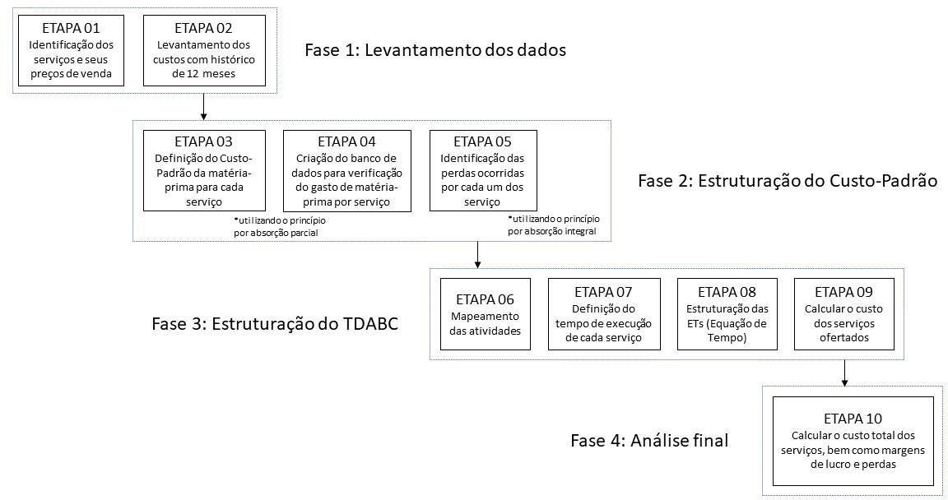
8. Cronograma da Pesquisa
Etapas e Fases de Execução
13

Slide 14

9. Resultados
Fase 1
Fase 1
Levantamento dos dados
14

Slide 15
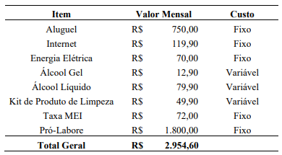
9. Resultados
Fase 1
Fase 1
Custos Fixos e Custos Variáveis
15

Slide 16
9. Resultados
Fase 1
Fase 1
Valores de depreciação mensal
Item | Preço | Vida Útil | Depreciação Mensal
Maca | R$ 999,00 | 10 meses | R$ 99,90
Jaleco de estética | R$ 359,90 | 6 meses | R$ 59,98
Ring Light | R$ 249,90 | 1 ano | R$ 20,83
Cafeteira | R$ 599,90 | 2 anos | R$ 25,00
Total Mensal |  |  | R$ 205,70
Custo Total = R$ 3160,30
16

Slide 17
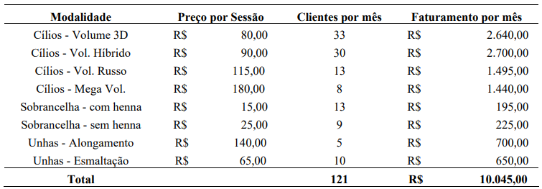
9. Resultados
Fase 1
Fase 1
Preço, clientes por mês e faturamento por modalidade
17

Slide 18

9. Resultados
Fase 2
Fase 1
Estruturação do Custo-Padrão
18

Slide 19



9. Resultados
Fase 2
Fase 1
Tamanho dos insumos
Padrão mínimo
Comparação
19

Slide 20
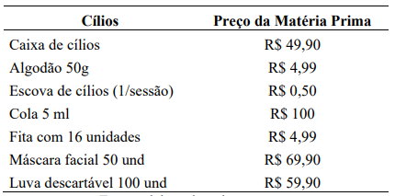
9. Resultados
Fase 2
Fase 1
Cílios - Preço dos insumos
20

Slide 21
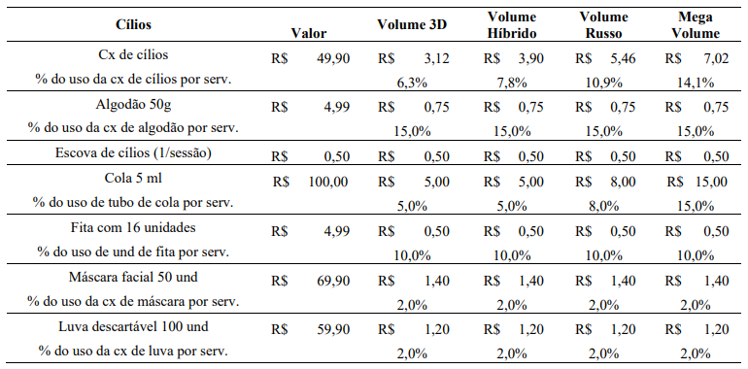
9. Resultados
Fase 2
Fase 1
Cílios - Custo unitário padrão
21

Slide 22
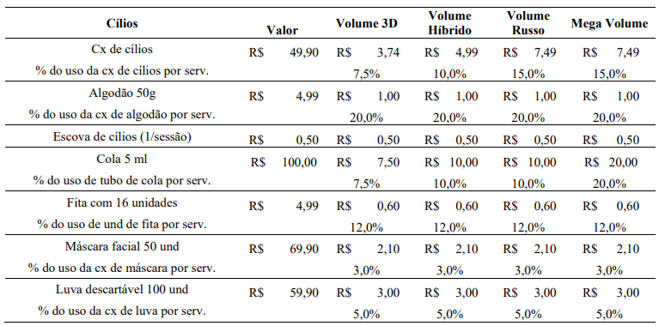
9. Resultados
Fase 2
Fase 1
Cílios - Custo unitário realizado
22

Slide 23
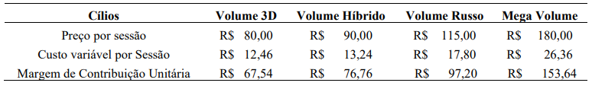
9. Resultados
Fase 2
Fase 1
Cílios - Comparativo de preço, custo e a margem de contribuição unitária
23

Slide 24
9. Resultados
Fase 2
Fase 1
Cílios - Comparativo de Custo-Padrão e Custo-Real, quantidade e Perda Total
Cilios | Volume 3D | Volume Híbrido | Volume Russo | Mega Volume
Custo Padrão por sessão | R$ 12,46 | R$ 13,24 | R$ 17,80 | R$ 26,36
Custo Real por sessão | R$ 18,43 | R$ 22,18 | R$ 24,67 | R$ 34,67
Quantidade de Clientes | 33 | 30 | 13 | 8
Perda Total (R$/mês) | R$ 197,01 | R$ 268,20 | R$ 89,31 | R$ 66,48
24

Slide 25



9. Resultados
Fase 2
Fase 1
Cílios - Insights
Importância de um padrão
Padrão x Real
Perdas
25

Slide 26

9. Resultados
Fase 3
Fase 1
Estruturação do TDABC
26

Slide 27
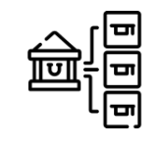
9. Resultados
Fase 3
Fase 1
• Atendimento ao cliente
• Serviço de beleza
• Limpeza e organização
• Gestão administrativa
• Marketing

Slide 28

9. Resultados
Fase 3
Fase 1
TCU Global
Taxa de Custo Unitário

Slide 29
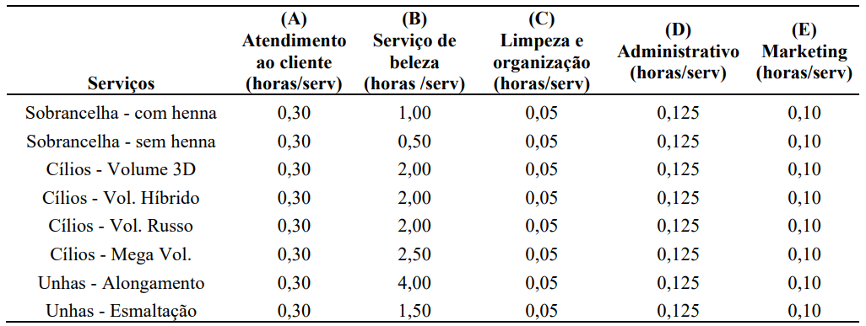
9. Resultados
Fase 3
Fase 1
Tempo de execução das atividades - Padrão
29

Slide 30
9. Resultados
Fase 3
Fase 1
Equação de Tempo
Exemplo:
30

Slide 31
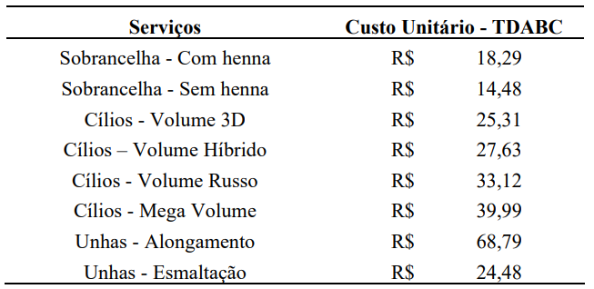
9. Resultados
Fase 3
Fase 1
Custo unitário Integral dos serviços via TDABC

Slide 32
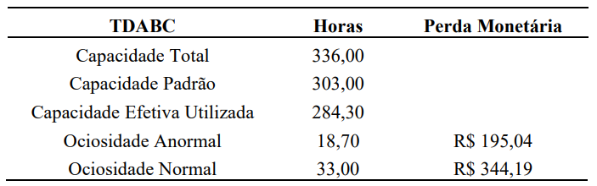
9. Resultados
Fase 3
Fase 1
Perdas por ociosidade
32

Slide 33

9. Resultados
Fase 4
Fase 1
Análise Final
33

Slide 34
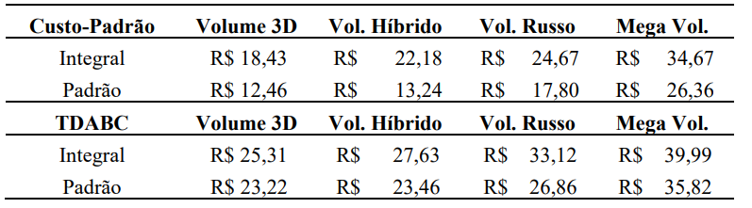
9. Resultados
Fase 4
Fase 1
Serviço Cílios – Insights Globais
34

Slide 35
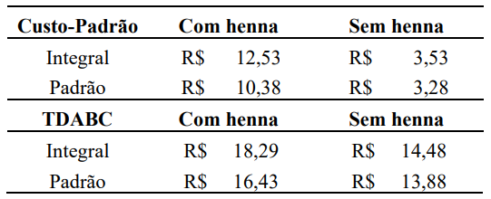
9. Resultados
Fase 4
Fase 1
Serviço Sobrancelhas – Insights Globais

Slide 36
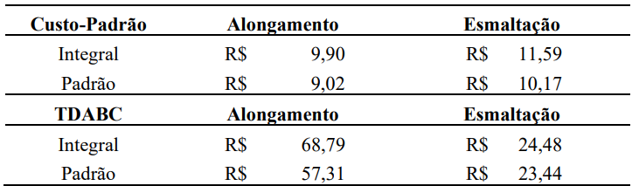
9. Resultados
Fase 4
Fase 1
Serviço Unhas – Insights Globais
36

Slide 37
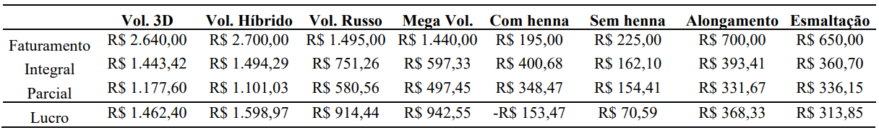
9. Resultados
Fase 4
Fase 1
Análise Final

Slide 38
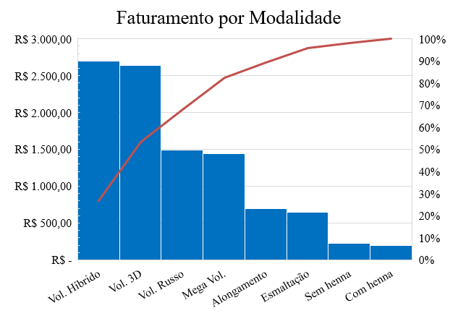
9. Resultados
Fase 4
Análise Final
Fase 1
38

Slide 39

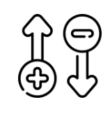

10. Conclusão
Crescimento das Microempresas
Serviços Vantagens e desvantagens
Possíveis melhorias, precificação, redução de custos

Slide 40
PROPOSTA DE UM SISTEMA DE CUSTEIO PARA UMA MICROEMPRESA DE SERVIÇO NO SEGMENTO DE ESTÉTICA
Aluno: Bruno de Abreu Corrêa
Orientadora: Prof.ª Joana Siqueira de Souza

